Slide 1
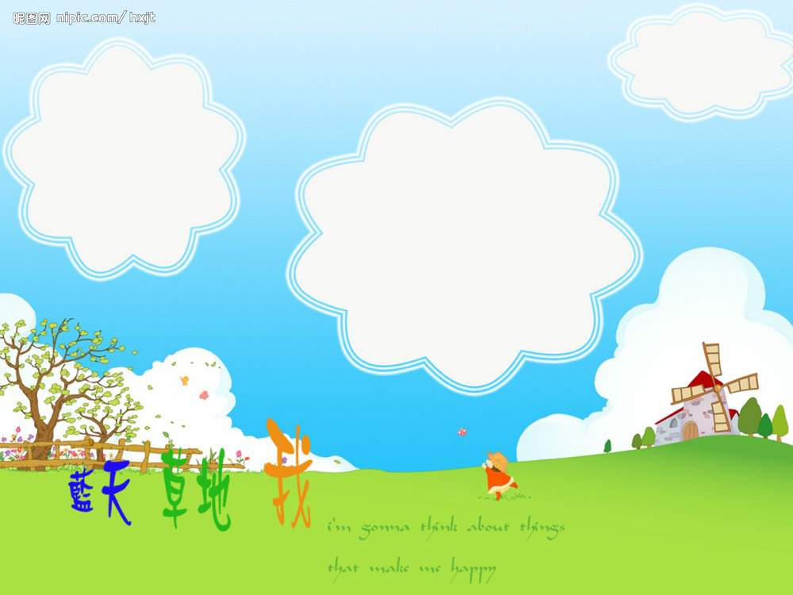

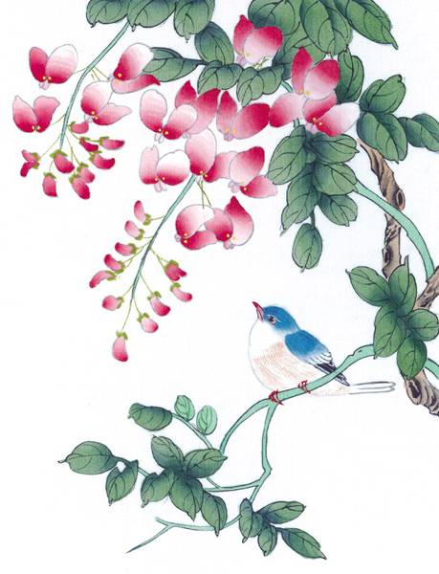

UBND QUẬN LONG BIÊN
TRƯỜNG MẦM HOA HƯỚNG DƯƠNG
LĨNH VỰC PHÁT TRIỂN THẨM MỸ
Đề tài: Dạy hát: “Cá vàng bơi”
VĐTN: Chim mẹ chim con
Lứa tuổi: Nhà trẻ 24 - 36 tháng
Giáo viên: Dương Thị Hồng Hải

Slide 2


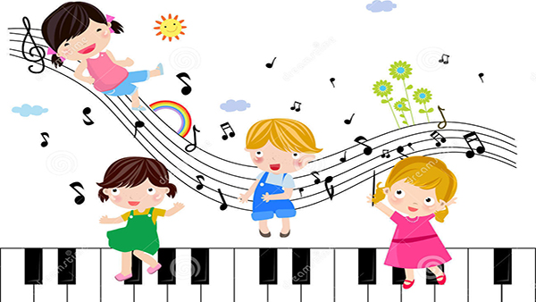
CHƯƠNG TRÌNH TRÒ CHƠI ÂM NHẠC

Slide 3
Giọng hát nhí

Slide 4
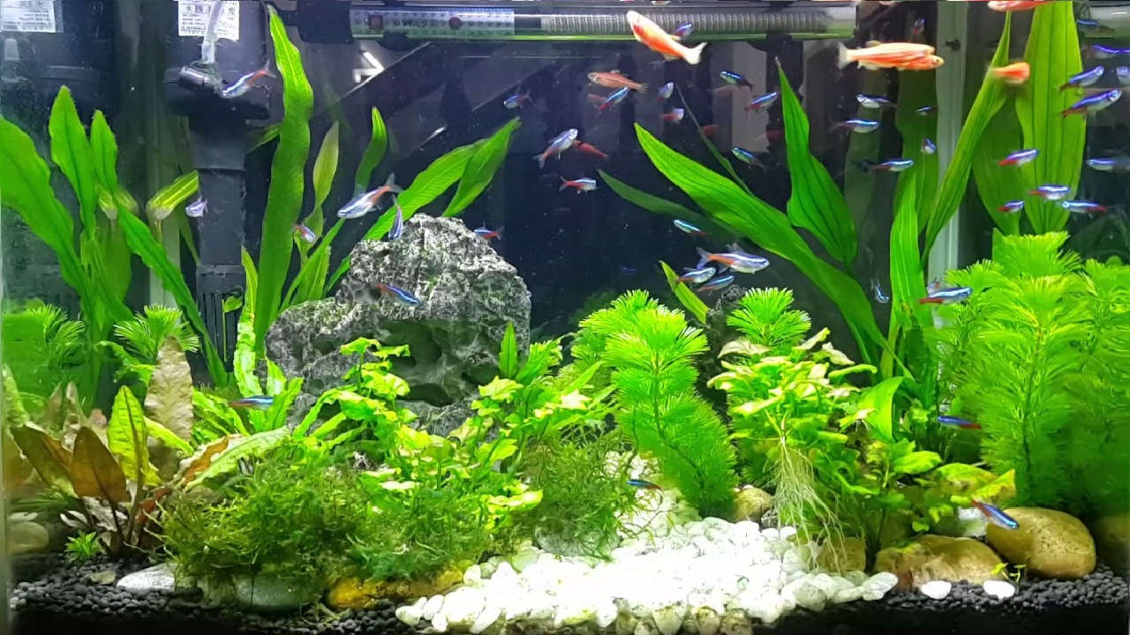
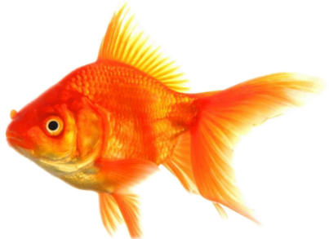

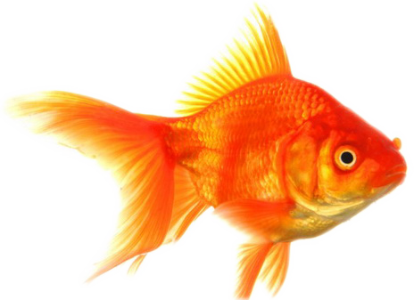

“Dạy hát: Cá vàng bơi”

Slide 5
Bé cùng trổ tài

Slide 6

Vận động theo nhạc:
“Chim mẹ chim con”

Slide 7
Kính chúc các cô sức khỏe

